Slide 1



Koplietošanas risinājumi un to izmantošana
Egita Rudzīte
Valsts digitālās attīstības aģentūra
Direktora vietniece elektroniskās pārvaldes jautājumos
egita.rudzite@vdaa.gov.lv
2026

Slide 2
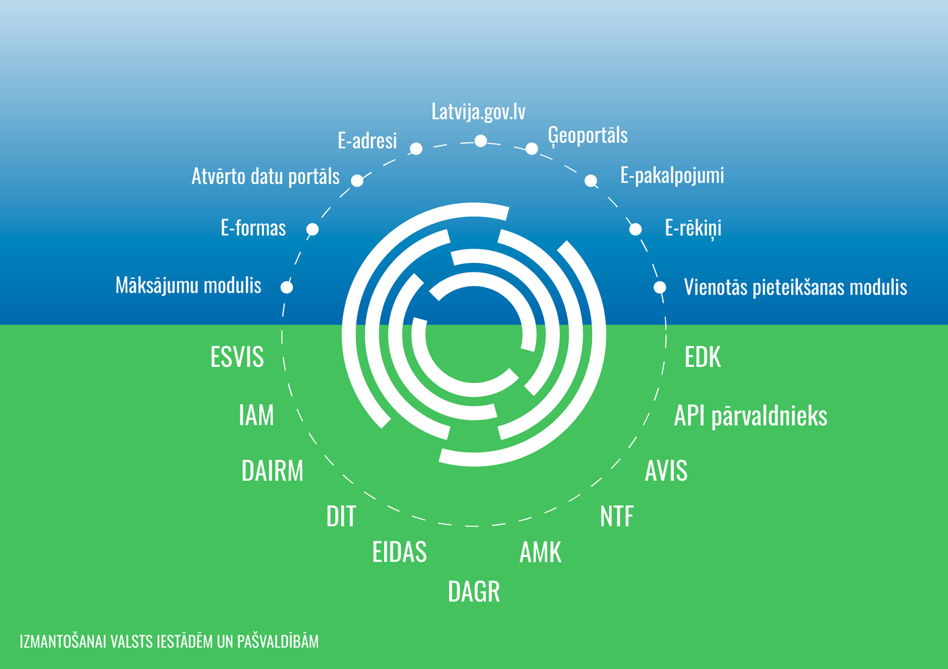
Valsts digitālās attīstības aģentūra
Atbildības jomas
  Nodrošinām koplietošanas komponentes, kuras visas valsts iestādes un pašvaldības var izmantot BEZ MAKSAS
  uzturam un attīstam vairākas valsts sistēmas - Latvija.gov.lv, e-adrese, VIRSIS, Vēlēšanu platforma u.c.
  Atbalsta pakalpojumi iestādēm - kiberdrošības pārvaldība, datortehnikas pārvaldība, IKT projektu vadība un sistēmu analīze
Notes:
VDAA koplietošanas risinājumus iestādēm nodrošina jau kopš 2016.gada, kad to izmantošana tika noteikta Valsts informācijas sistēmu savietotāja noteikumos* un VDAA nolikumā**​
​VDAA koplietošanas risinājumu izmantošana valsts iestādēm, pašvaldībām un privātpersonām ar deleģētu valsts funkciju ir BEZ MAKSAS. VDAA nesniedz maksas pakalpojumus.​
​
* https://likumi.lv/ta/id/282915-valsts-informacijas-sistemu-savietotaja-noteikumi ​
** https://likumi.lv/ta/id/282916-valsts-digitalas-attistibas-agenturas-nolikums
Valsts digitālās attīstības aģentūra ir vadošais valsts digitālās politikas īstenotājs, kas sabiedrības un valsts pārvaldes vajadzībām nodrošina vairāk nekā 40 stratēģiski nozīmīgu informācijas sistēmu un platformu darbību, rūpējoties par to uzturēšanu un nepārtrauktu pilnveidi. Starp tām, piemēram, ir portāls Latvija.gov.lv, Oficiālā elektroniskā adrese, Eiropas Savienības Digitālās identitātes maks, tādējādi ikdienā tiek atvieglota iedzīvotāju, uzņēmumu un institūciju piekļuve valsts pārvaldes digitālajiem pakalpojumiem.
Sabiedrības un valsts pārvaldes vajadzībām nodrošinām vairāk nekā 40 informācijas sistēmu un platformu darbību un pastāvīgu attīstību

Slide 3

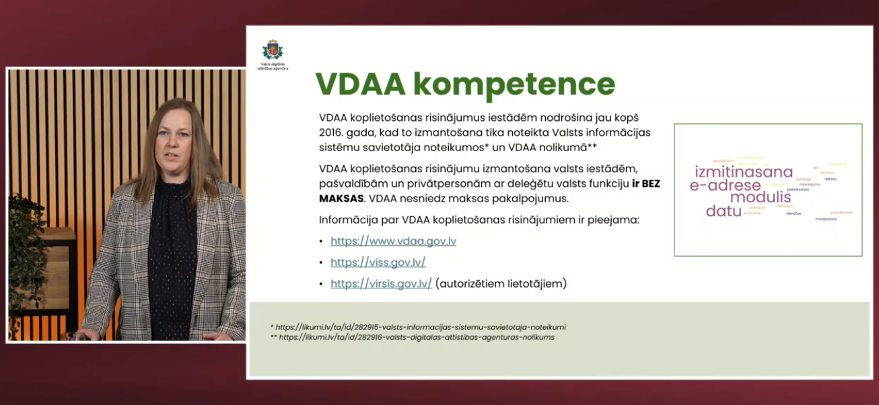
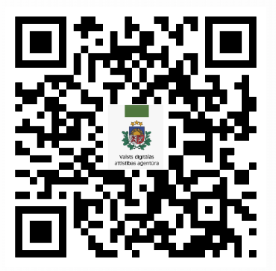
Vebinārs 2025.gadā
https://youtu.be/z-ExpDiESoA?si=QJWo3_sfUxut4ZHC
https://www.vdaa.gov.lv/lv/jaunums/koplietosanas-risinajumi-valsts-parvalde-cela-uz-vienotu-un-ilgtspejigu-digitalo-parvaldibu
Notes:
VDAA nodrošina platformu iestādēm, kur izmitināt pakalpojumus. Par katru pakalpojumu atbildīga ir iestāde. Bet tiem ir noteiktas vienotas vadlīnijas, kas jāievēro izstrādē.
Elektrība
Ūdens
Signalizācija
Siltums
Komunikācija

Slide 4
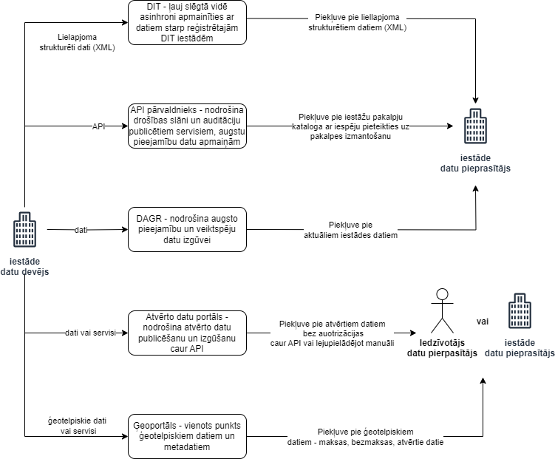


Datu
apmaiņas
risinājumi
jeb Vienreizes principa tehniskā sistēma

Slide 5
Jautājumi un atbildes!

